Slide 1

Intent
PEMROGRAMAN MOBILE

Slide 2
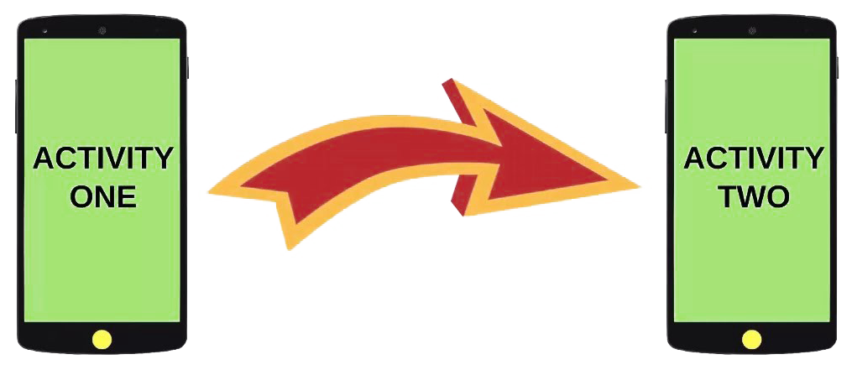
Intent
Setiap activity dapat berinteraksi dengan activity lain

Slide 3
Intent
Intent terdiri dari:
Action
Category
Data
Component
Extras
Flags

Slide 4
Contoh Aplikasi
Beberapa contoh aplikasi yang melibatkan Intent:
Menjalankan web browser
Merekam suara
Menjalankan aplikasi kamera

Slide 5
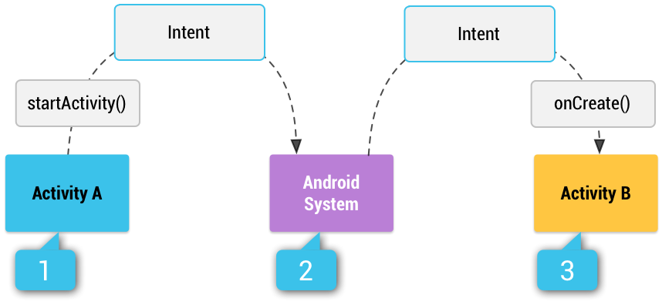
Intent Mengaktifkan Activity

Slide 6
Jenis Intent
Explicit Intent
Untuk memanggil Activity lain yang masih dalam satu aplikasi
Contoh: mengaktifkan service untuk mendownload file secara background
Implicit Intent
Untuk memanggil fungsi Activity yang sudah ada di fungsi internal Android, seperti Dial Number, Open Browser, dll
Contoh: mengirimkan pesan via Gmail

Slide 7
Explicit Intent
Activity saling independen dan berinteraksi melalui intent
Explicit intent menargetkan hanya satu Activity spesifik, misalnya hanya untuk mengubah layar

Slide 8
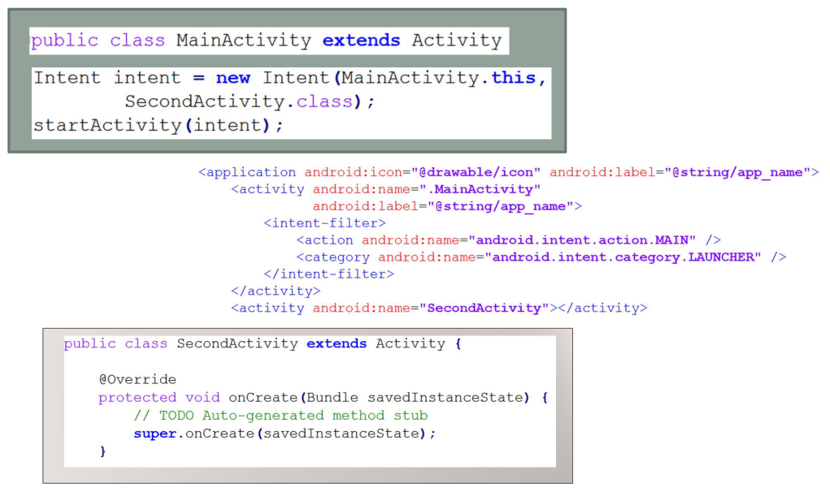

Slide 9
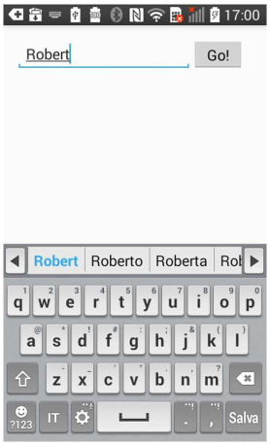
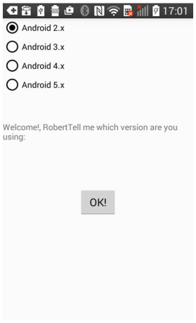
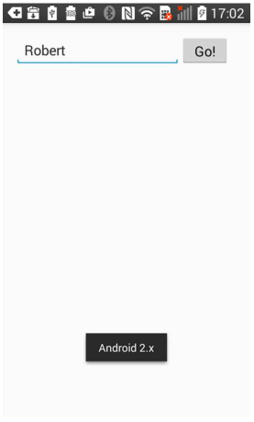

Slide 10
Implicit Intent
Intent tidak menentukan Activity yang akan dimulai, tetapi hanya Action
Intent mendeklarasikan kesanggupan untuk melakukan aksi di dalam manifest file (AndroidManifest.xml)
Terdapat beberapa predefined actions di dalam sistem untuk dipilih dan digunakan

Slide 11
Contoh Defined Action
ACTION_MAIN
ACTION_VIEW
ACTION_ATTACH_DATA
ACTION_EDIT
ACTION_PICK
ACTION_CHOOSER
ACTION_GET_CONTENT
ACTION_DIAL
ACTION_CALL
ACTION_SEND
ACTION_SENDTO
ACTION_ANSWER
ACTION_INSERT
ACTION_SEARCH

Slide 12
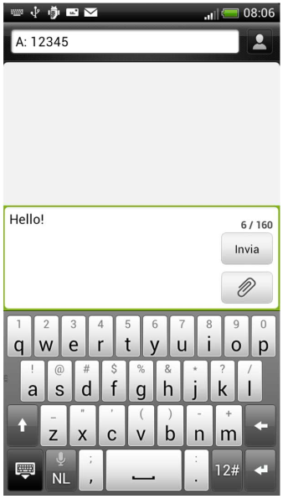
Contoh: Mengirim SMS
Intent.setAction(Intent.ACTION_SENDTO);
Intent.setData(Uri.parse(“sms:12345”));
Intent.putExtra(“sms_body”, “Hello!”);

